Slide 1
Multithreading
Bruno de Brito Leite
brunodebrito@gmail.com

Slide 2
Multitarefa
Processo
Programa em execução
Número de processos é limitados a quantidade de CPUs?
Não!
Paralelismo no uso do processador
Processos parecem executar ao mesmo tempo
Divisão temporal
Exemplo
Imprimir arquivos, navegar na web e ouvir música

Slide 3
Multithreading
Conceito de multitarefa aplicado a processos
Processo realiza várias atividades ao mesmo tempo
Diferença
Multitarefa
Conjunto próprio de variáveis
Multithread
Compartilhamento de variáveis
Criação e destruição mais ágil

Slide 4
Exemplos de multithreading
Browser
Download de recursos de páginas
Servidores de rede
Atendimento a múltiplos usuários
Programas gráficos
Processamento de eventos gerados pela interface

Slide 5
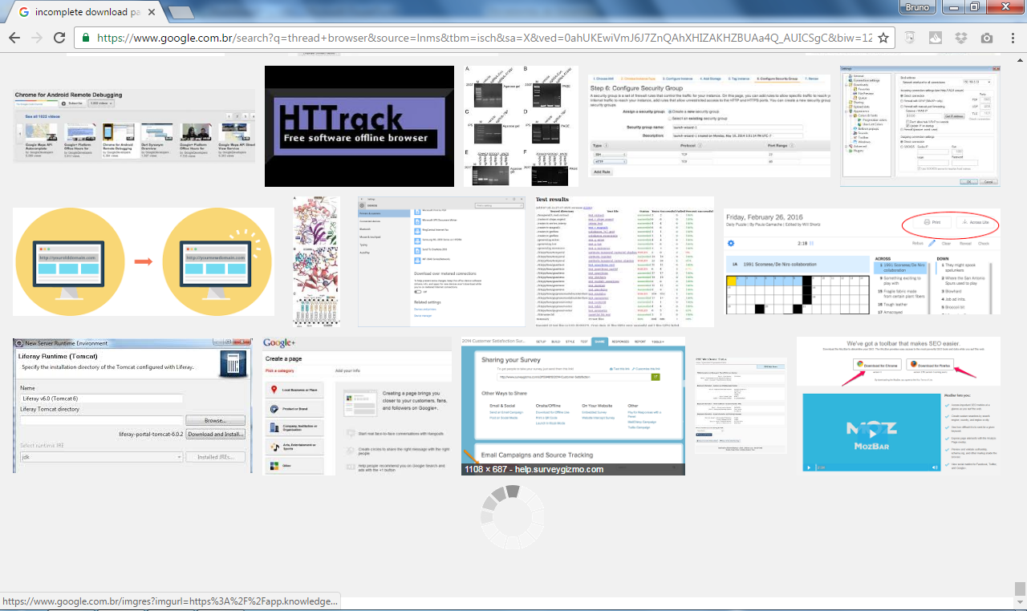
Exemplos de multithreading

Slide 6
Bolas pulantes
Exemplo sem uso de threads
Ao clicar em “Iniciar”
Uma bola é disparada
Rebate nas paredes
Nenhuma interação enquanto bola está movendo

Slide 7
Bolas pulantes
Classe Bola
Armazena as coordenadas de cada bola
Permite movimentação pelo painel de bolas
Classe PainelDeBolas
Permite adicionar bolas
Permite que cada bola se desenhe
Classe JanelaDeBolas
Contém o painel de bolas e botões
Classe JanelaDeBolasApp
Contém método main

Slide 8
Método JanelaDeBolas.addBola
public void addBola()
{ try
{ Bola bola = new Bola();
painelDeBolas.addBola(bola);
for (int i = 1; i <= PASSOS; i++)
{ bola.mover(painelDeBolas.getBounds());
painelDeBolas.paint(painelDeBolas.getGraphics());
Thread.sleep(ATRASO);
}
} catch (InterruptedException e)
{
}
}

Slide 9
Métodos de Thread
public static void sleep(long milisegundos)
Método estático
Para o thread atual
Tempo de parada definida pelo parâmetro milissegundos

Slide 10
Bolas pulantes com threads
Exemplo com uso de threads
Ao clicar em “Iniciar”
Uma bola é disparada
Rebate nas paredes
Permite iniciar procedimento enquanto outra bola está movendo

Slide 11
Classe BolaRunnable
public class BolaRunnable implements Runnable
{ public void run()
{ try
{ for (int i = 1; i <= PASSOS; i++)
{ bola.mover(componente.getBounds());
componente.repaint();
Thread.sleep(ATRASO);
}
} catch (InterruptedException e)
{
}
}
}

Slide 12
Método JanelaDeBolas.addBola
public void addBola()
{ Bola bola = new Bola();
comp.addBola(bola);
Runnable r = new BolaRunnable(bola, comp);
Thread t = new Thread(r);
t.start();
}

Slide 13
Métodos de Runnable
public void run()
Deve ser sobrescrito pela classe que implementa Runnable
Contém código a ser executado em thread separado

Slide 14
Métodos de Thread
public Thread(Runnable alvo)
Constrói novo thread
public void start()
Inicia o thread
Executa código do método run do alvo
Retorna imediatamente
Não bloqueante

Slide 15
Interrompendo threads
Encerramento
Executa return
Execução da última instrução
Exceção lançada não é capturada
Método interrupt solicita interrupção
Responsabilidade do thread verificar alteração
Thread thread = Thread.currentThread();
while (!thread.isInterrupted() && trabalhoNaoAcabou)
{ //continua fazendo o trabalho
}

Slide 16
Interrompendo threads
Como interromper, se thread estiver bloqueada?
Lançamento de InterruptedException, se sleep e interrupt são chamados
try
{ while (!trabalhoAcabou)
{ //continua fazendo o trabalho
Thread.sleep(atraso);
}
} catch (InterruptedException e)
{ //thread foi interrompida durante inatividade
} finally
{ //libera recursos, se necessario
}

Slide 17
Métodos de Thread
public void interrupt()
Marca flag de interrupção
Se thread estiver bloqueado por sleep, lança InterruptedException
public boolean isInterrupted()
Indica se flag de interrupção esta ativada
Não altera o valor

Slide 18
Métodos de Thread
public static Thread currentThread()
Retorna o thread em execução
Thread que chamou o próprio método
public static boolean interrupted()
Indica se flag de interrupção esta ativada
Altera o valor da flag para false
Efeito colateral

Slide 19
Estados de thread
Estados
Novo
Executável
Bloqueado
Em espera
Espera planejada
Concluído

Slide 20
Estados de thread
Novo
Após new Thread(runnable)
Executável
Executando ou na fila de execução
Bloqueado
Tentando adquirir bloqueio de objeto

Slide 21
Estados de thread
Em espera
Aguardando outra thread emitir notificação
Espera planejada
Aguardando outra thread emitir notificação ou tempo limite
Concluído
Encerramento do método run
Exceção não capturada no método run

Slide 22
Métodos de Thread
public void join()
Espera pelo thread terminar
public void join(long milisegundos)
Espera pelo thread terminar ou tempo expirar
public Thread.State getState()
Retorna estado da thread
NEW
RUNNABLE
BLOCKED
WAITING
TIMED_WAITING
TERMINATED

Slide 23
Propriedades de threads
Prioridade
Thread herda de quem construiu
Alterada através de setPriority
De Thread.MIN_PRIORITY (1)
Passando por NORMAL_PRIORITY (5)
Até Thread.MAX_PRIORITY (10)
Mapeados para prioridades do SO
Windows possui 7 níveis
JVM para Linux ignora prioridades

Slide 24
Propriedades de threads
Daemon
Só serve aos outros
JVM encerra execução se só houver threads daemon
Nunca acessar recurso como arquivo ou conexão
Pode encerrar a qualquer momento

Slide 25
Propriedades de threads
Tratador de exceções não capturadas
Método run não lança exceções não verificadas
Por que não?
Adição de tratador
Padrão
Por thread
Por grupo de thread

Slide 26
Métodos de Thread
public void setPriority(int prioridade)
Altera a prioridade do thread
public void setDaemon(boolean ligado)
Ativa modo daemon
public static void setDefaultUncaughtExceptionHandler
(Thread.UncaughtExceptionHandler tratador)
Adiciona tratador padrão
public void setUncaughtExceptionHandler
(Thread.UncaughtExceptionHandler tratador)
Adiciona tratador individual do thread

Slide 27
Referências
HORSTMANN, C. S.; CORNELL, G. Core Java - Fundamentos - Vol 1. 8 ed. cap. 14 (Multithreading).

